Slide 1
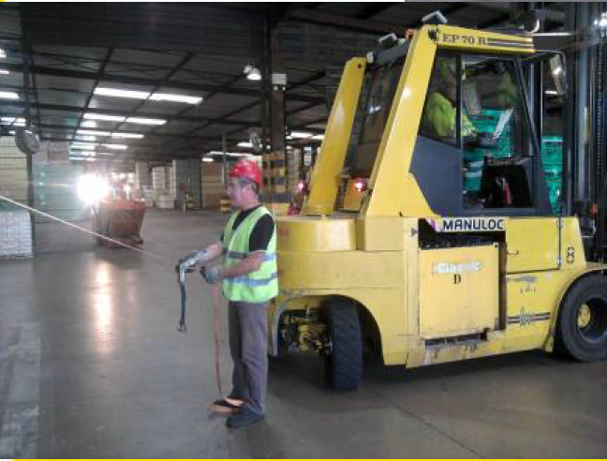
PRESQU’ACCIDENT
Le conducteur (de la société SAT) du Quai n°2 est sorti de sa zone de vie pour aller récupérer sa sangle lancée hors de la zone de vie.
Le cariste du Quai n°1 dépose un lot sur une remorque puis recule.
Le cariste regarde dans sa caméra de recul et voit le conducteur.
Le cariste s’arrête à temps et évite l’accident.
Le même Accident en 2011
1 Jambe fracturée
Photo d’illustration
FLASH INFO
UN CONDUCTEUR DES TRANSPORTS SAT FROLE L’ACCIDENT AVEC UN CARISTE CHEZ SINIAT A CARPENTRAS
20 Avril
Un conducteur sort de sa zone de vie et évite de peu l’accident

Slide 2
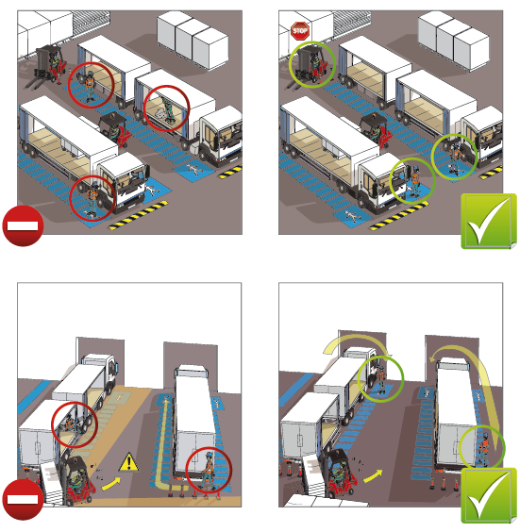
CONSIGNES SÉCURITÉ
CHEZ SINIAT
JE RESTE DANS MA ZONE DE VIE

